Slide 1


Bases de Datos Relacionales
Tecnologías de Información y Ciberseguridad
TI2022 – Primavera 2021

Slide 2
DESCRIPCIÓN DE LA ASIGNATURA - Unidades
1
Consultas, Subconsultas y Agrupaciones SQL
Elaborar consultas mediante lenguaje SQL para extraer y desplegar información de múltiples tablas de una base de datos, utilizando perfiles, roles y usuarios para organizar y restringir el acceso a la base de datos.
2
Funciones de una sola fila en SQL
Aplicar funciones de una sola fila en Sql para cumplir con el formato de datos requerido.
3
Programación PL/SQL.
Aplicar programación PL/SQL, utilizando los recursos del motor de base de datos, en base a requerimientos específicos.

Slide 3
PROGRAMACIÓN DE LA ASIGNATURA Sistema de Evaluación
N° | Unidades de Aprendizaje | Criterios de Evaluación | Situación de Evaluación | %
1 | I | 1.1.1 Realiza consultas y subconsultas a múltiples tablas desde una base de datos. | Resolución de problemas | 15%
 |  | 1.1.2 Aplica funciones grupales sobre varias tablas de la base de datos.
 |  | 1.1.3 Crea perfiles y roles para el manejo de la seguridad de los datos.
 |  | 1.1.4 Genera tablas y usuarios de prueba en base a requerimientos dados.
 |  | 1.1.5 Crea usuarios estableciendo perfiles y roles de acceso requeridos.
 |  | 1.1.6 Aportando información e ideas para la consecución de las tareas.
2 | II | 2.1.1 Aplica funciones para el manejo de cadenas de caracteres | Resolución de problemas | 25%
 |  | 2.1.2 Aplica Funciones Numéricas para la presentación de datos.
 |  | 2.1.3 Aplica Funciones de Fecha para la realización de cálculos en base a tiempo.
 |  | 2.1.4 Aplica Funciones de Conversión para ajustarse a un formato o tipo de dato determinado.
 |  | 2.1.5 Aplica Funciones NULL y expresiones condicionales para normalizar la salida de datos nulo.
 |  | 2.1.6 Proponiendo acciones de mejora para el desarrollo óptimo de la tarea
3 | III | 3.1.1 Crea secuencias para la generación de índices automáticos de las tablas de la base de datos. | Resolución de problemas | 25%
 |  | 3.1.2 Crea Vistas para el almacenamiento temporal o permanente de datos dentro de la base de datos.
 |  | 3.1.3 Crea índices para la optimización de búsquedas dentro de las tablas del motor de base de datos.
 |  | 3.1.4 Consulta diccionario de datos para revisar o eliminar los objetos existentes dentro de la base de datos.
 |  | 3.1.5 Aplica programación en PL/SQL para generar cursores, funciones y procedimientos almacenados.
 |  | 3.1.6 Utiliza disparadores (Triggers) de acuerdo a requerimientos para auditar accesos a la base de datos.
 |  | 3.1.7 Cumpliendo con las tareas asignadas en el tiempo debido
4 | I, II y III | Todas las unidades | Método de Caso | 35%

Slide 4
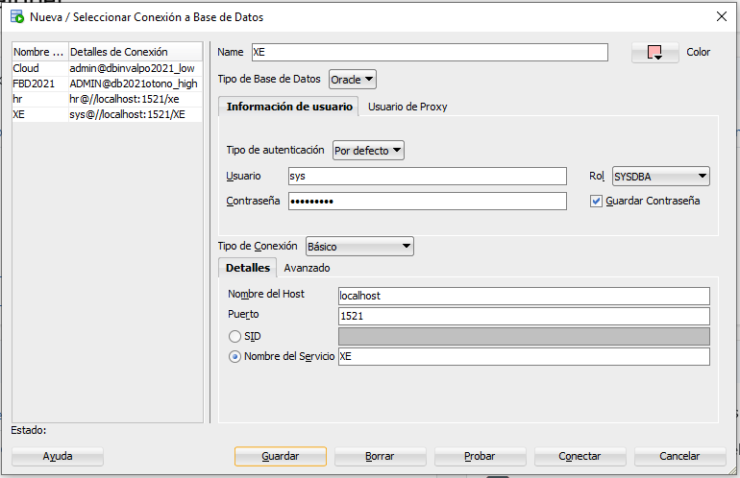

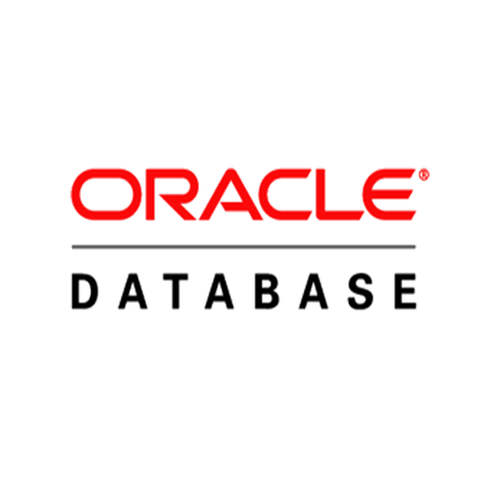

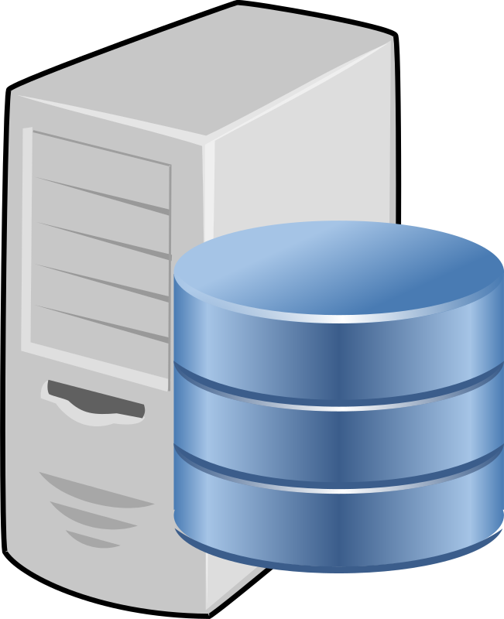

Arquitectura ORACLE

Slide 5
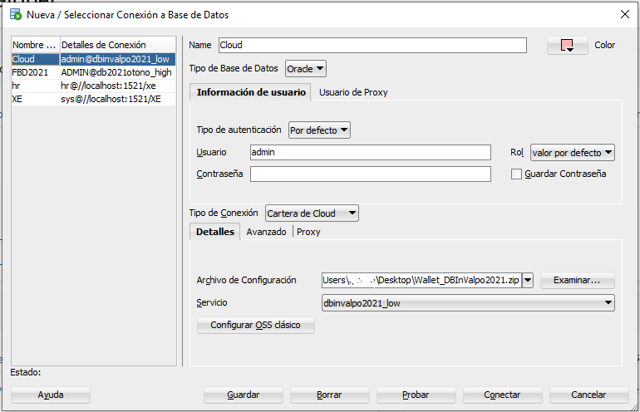

Arquitectura ORACLE

Slide 6
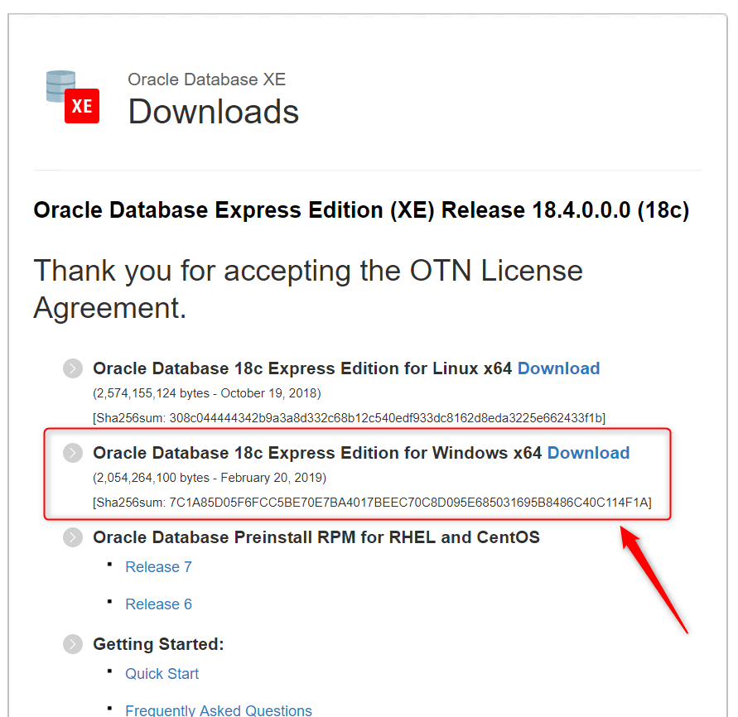
Instalar la Base de Datos Oracle XE sobre Windows
Iniciamos sesión en Windows con privilegios de administrador.
Descargamos la versión de la base de datos XE para Microsoft Windows.
https://www.oracle.com/cl/database/technologies/xe-downloads.html
Notes:
https://www.oracle.com/cl/database/technologies/xe-downloads.html

Slide 7
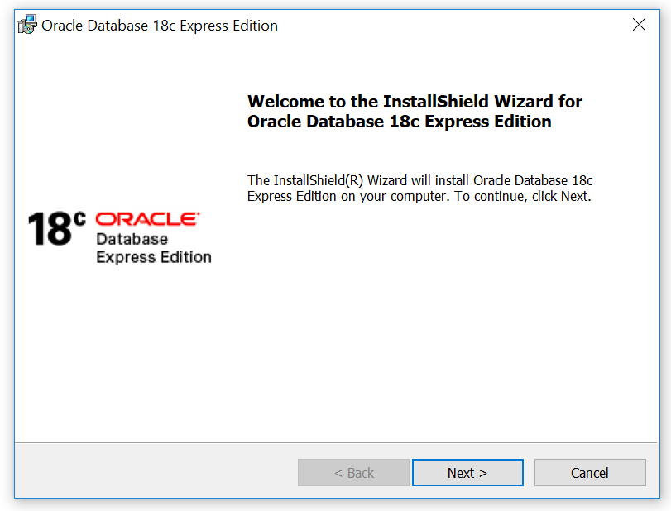
Instalar la Base de Datos Oracle XE
Extraemos el archivo zip descargado en una ubicación temporal. Buscamos el archivo setup.exe y hacemos doble clic en él.
En la ventana de Welcome to the InstallShield Wizard for Oracle Database 18c Express Edition, hacemos clic en el botón Next.
En la ventana del License Agreement, seleccionamos I accept the terms in the license agreement y luego hacemos clic en el botón Next. El instalador ahora realizará una verificación de requisitos previos para garantizar que la versión de Windows sea compatible, que el usuario de la instalación tenga privilegios administrativos y que no haya un servicio Oracle Database XE ya creado.

Slide 8
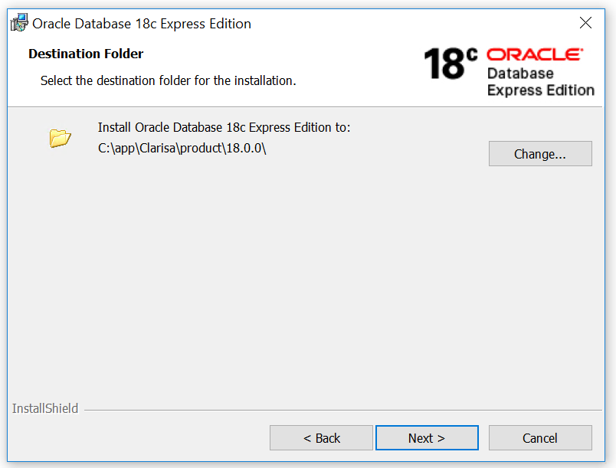
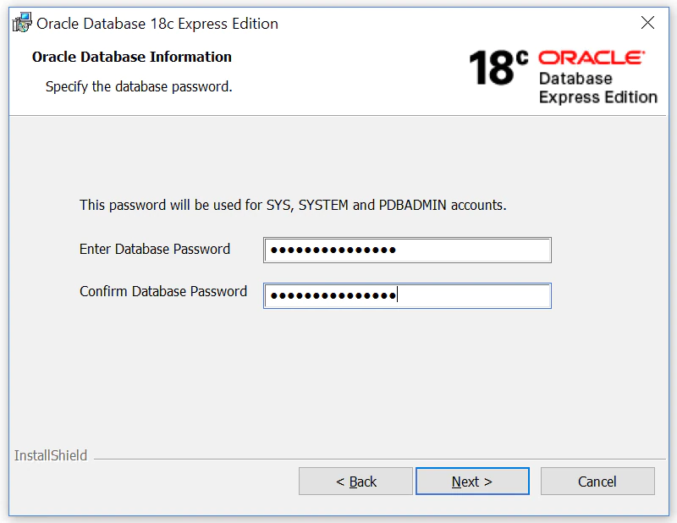
Instalar la Base de Datos Oracle XE
En la ventana Choose Destination Location, aceptamos el valor predeterminado o hacemos clic en el botón Change para seleccionar un directorio de instalación diferente. (No seleccionemos un directorio que tenga espacios en su nombre). Luego hacemos clic en el botón Next.
En la ventana Specify Database Passwords, ingresamos y confirmamos la única contraseña de la base de datos que se usará para las cuentas de la base de datos SYS, SYSTEM y PDBADMIN. Luego hacemos clic en el botón Next.
Notes:
Nota: La misma contraseña será utilizada para estas cuentas.

Slide 9
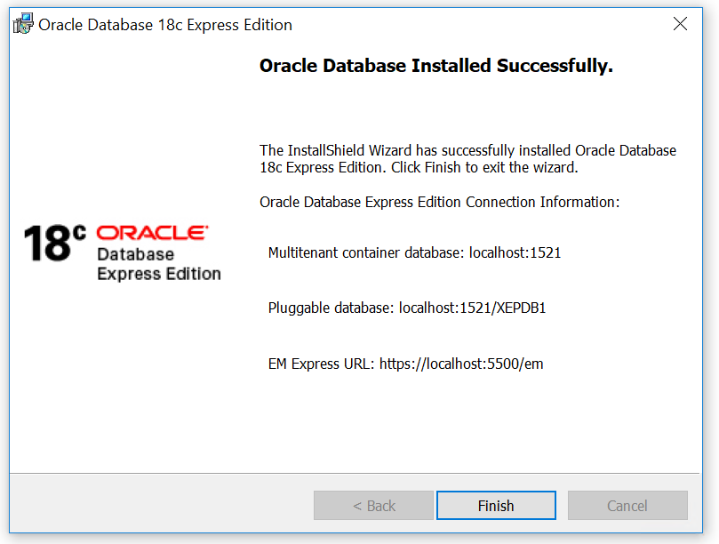
Instalar la Base de Datos Oracle XE
En la ventana Summary, revisamos la configuración de instalación y, si estamos satisfechos, hacemos clic en el botón Install. De lo contrario, hacemos clic en el botón < Back y modificamos la configuración según sea necesario.
Cuando se completa la instalación, se muestra la ventana Oracle Database Installed Successfully
Tomemos nota de las cadenas de conexión proporcionadas para la base de datos de contenedores multitenant y la base de datos conectable XEPDB1, así como la URL de EM Express. Luego hacemos clic en el botón Finish para cerrar el instalador.

Slide 10
Ubicación de Archivos de la Base de Datos
<INSTALL_DIR>
Oracle Base
<INSTALL_DIR>\dbhome
Oracle Home
Esta es la raíz del árbol de directorios de Oracle Database XE.
Este es el home donde se instala la base de datos Oracle XE. Contiene los directorios de los archivos ejecutables y los archivos de red de Oracle Database XE.
<INSTALL_DIR>\oradata\XE
Archivos de Base de datos (Database Files)

Slide 11
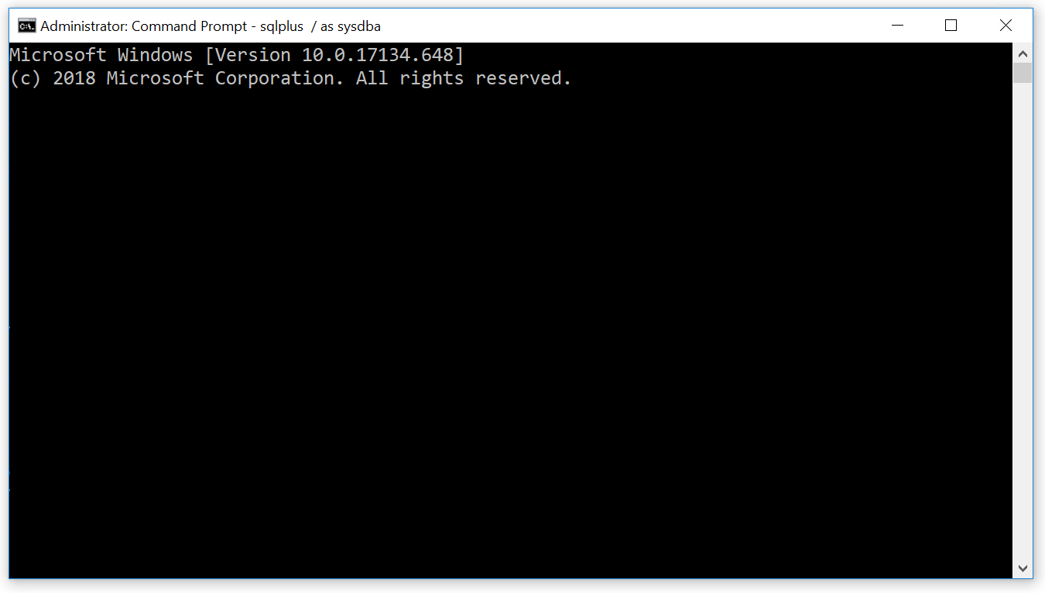
Conexión a la Base de Datos Oracle XE
C:\Users\inacap>
sqlplus / as sysdba
SQL*Plus: Release 11.2.0.2.0 Production on Lun Ago 23 08:44:35 2021
Copyright (c) 1982, 2018, Oracle. All rights reserved
Connected to:
Oracle Database 18c Express Edition Release 18.0.0.0.0 – Production
Version 18.4.0.0.0
SQL>
Este método de conexión a la base de datos funciona incluso si el Net Services listener no se está ejecutando.

Slide 12
Conexión a la Base de Datos Oracle XE
El Net Services Listener para nuestra base de datos XE nos permite conectarnos a la base de datos a través de TCP/IP desde la misma máquina u otras máquinas en la red.
C:\Users\inacap>
lsnrctl status
Connecting to (DESCRIPTION=(ADDRESS=(PROTOCOL=IPC)(KEY=EXTPROC1)))
STATUS of the LISTENER
------------------------
Alias LISTENER
Version TNSLSNR for 64-bit Windows: Version 11.2.0.2.0 - Production
Start Date 13-AGO-2021 13:01:25
Uptime 10 days 2 hr. 23 min. 9 sec
Trace Level off
Security ON: Local OS Authentication
SNMP OFF
Default Service XE
Listener Parameter File C:\oraclexe\app\oracle\product\11.2.0\server\network\admin\listener.ora
Listener Log File C:\oraclexe\app\oracle\diag\tnslsnr\INACAP\listener\alert\log.xml
Listening Endpoints Summary...
(DESCRIPTION=(ADDRESS=(PROTOCOL=ipc)(PIPENAME=\\.\pipe\EXTPROC1ipc)))
(DESCRIPTION=(ADDRESS=(PROTOCOL=tcp)(HOST=host.inacap.cl)(PORT=1521)))
(DESCRIPTION=(ADDRESS=(PROTOCOL=tcp)(HOST=host.inacap.cl)(PORT=8080))(Presentation=HTTP)(Session=RAW))
Services Summary...
Service "CLRExtProc" has 1 instance(s).
Instance "CLRExtProc", status UNKNOWN, has 1 handler(s) for this service...
Service "PLSExtProc" has 1 instance(s).
Instance "PLSExtProc", status UNKNOWN, has 1 handler(s) for this service...
Service "XEXDB" has 1 instance(s).
Instance "xe", status READY, has 1 handler(s) for this service...
Service "xe" has 1 instance(s).
Instance "xe", status READY, has 1 handler(s) for this service...
The command completed successfully
El Net Services Listener tiene los siguientes modificadores:
start
stop
status

Slide 13





Oracle Academy Cloud Program
Mediante este programa, se puede acceder y hacer uso libre de Oracle Autonomous Database, Compute Virtual Machines (VM), object storage, data egress y otros componentes básicos esenciales que son necesarios para crear aplicaciones sobre Oracle Autonomous Databases.
A través de Oracle Academy Cloud Program, los miembros Institucionales de Oracle Academy siempre cuentan con acceso gratuito a:
Autonomous Database
Compute VM
Redes / Equilibrio de carga
Almacenamiento
Monitoreo / Notificación
2 Bases de datos
20 GB c/u
2 Maquinas Virtuales
1 GB mem c/u
Bloque de 100 GB Objetos: 10 GB
Archivos: 10 GB
10 Mbps
10 TB de Transferencia
Métricas
Notificaciones
Correos

Slide 14
Creación de Cuenta Cloud
Tenga presente que es el profesor de la asignatura quien inicia el proceso, registrando tu correo institucional en Oracle Academy.
Recibirá un correo electrónico con el asunto “Cree su cuenta de miembro en la nube de Oracle Academy”.
Siga las instrucciones proporcionadas en el correo electrónico recibido.
Para configurar tu cuenta deberás completar el proceso de registro usando el formulario enlazado en el mensaje.
Además de los servicios gratuitos, los estudiantes recibirán $300USD de créditos gratuitos durante por un año para crear prototipos de aplicaciones, ejecutar modelos de aprendizaje automático o probar el software de Oracle Cloud Marketplace

Slide 15
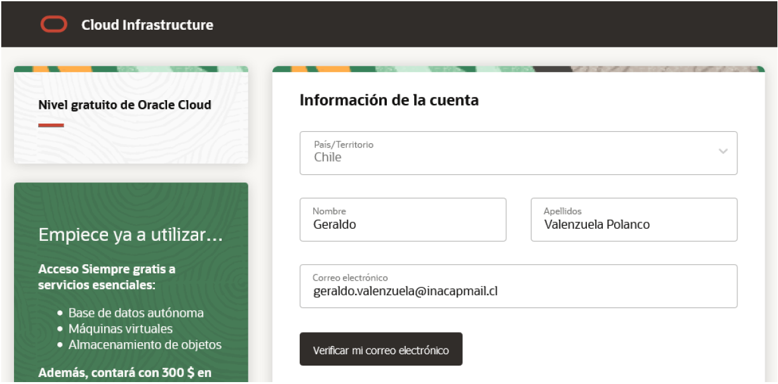
Creación de Cuenta Cloud
Completar el formulario “Información de la cuenta”.
Ingresar correo institucional a modo de confirmación. Se deberá usar este mismo correo para iniciar sesión en Oracle Cloud.
Haga clic en “Verificar mi correo electrónico”.
Una vez que haya enviado el formulario, recibirá un correo electrónico solicitando que confirme su dirección haciendo clic en el enlace proporcionado. Se abrirá nuevamente el formulario “Información de la cuenta”.

Slide 16
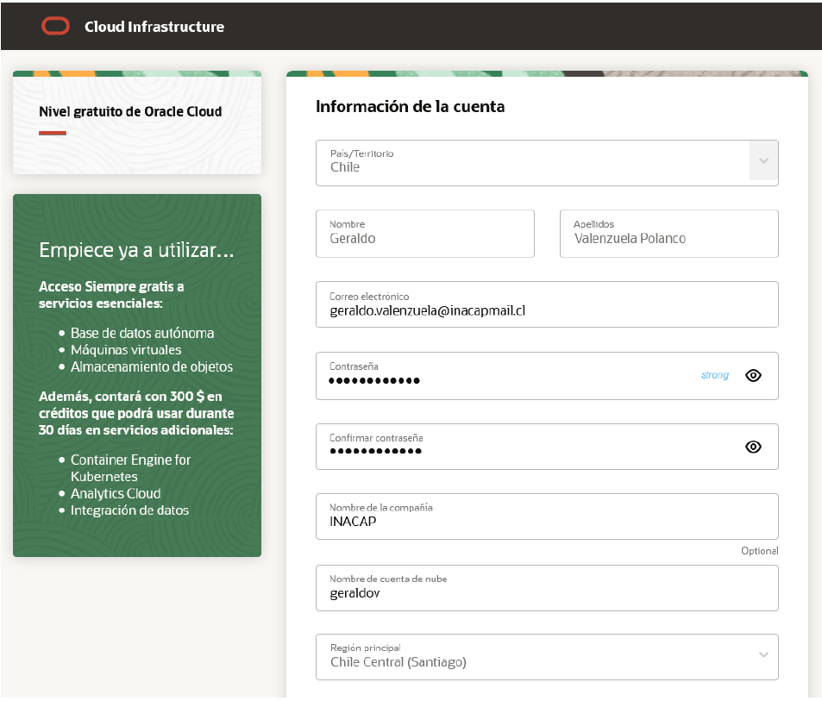
Creación de Cuenta Cloud
Completar la parte restante del formulario “Información de la cuenta”.
Crear una contraseña con la complejidad requerida.
Reingresar la contraseña. Es importante que no la olvide, ya que deberá usarla para iniciar la sesión en Oracle Cloud.
Ingresa el “Nombre de la compañía” (INACAP).
Proporcionar un “Nombre para la cuenta de nube” que debe ser único en la Oracle Cloud Infrastructure. El nombre ingresado corresponderá a tu Arrendamiento (Tenant). Debe recordar este nombre para acceder a Oracle Cloud.
Seleccione “Chile Central (Santiago)” como región principal.
Notes:
Permite que transcurra un día para recibir el correo electrónico de confirmación. Una vez que se haya configurado con éxito tu cuenta de Oracle Academy Cloud, podrás acceder a Oracle Cloud.

Slide 17
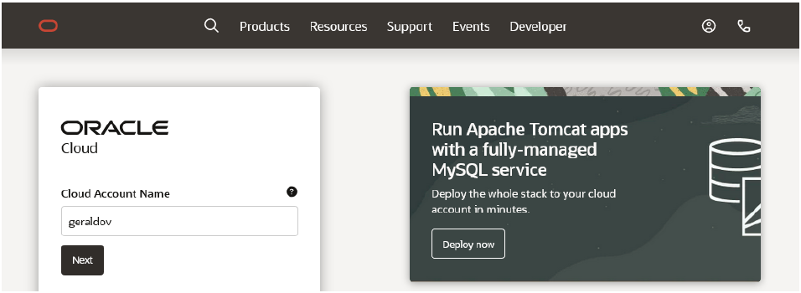
Conexión a Cuenta Cloud
Debe dirigirse a https://cloud.oracle.com
Ingrese el Nombre para la cuenta de la nube (Arrendamiento o Tenant) y luego haga clic en “Next”.

Slide 18
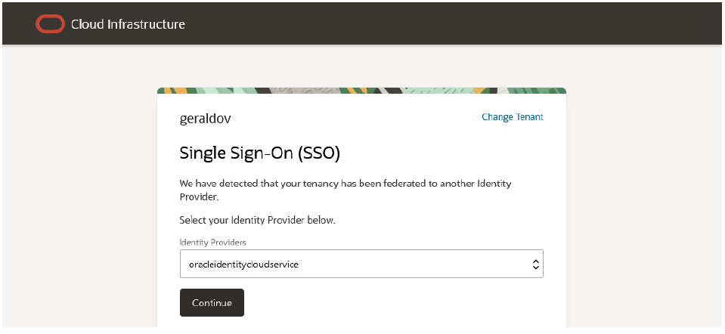
Conexión a Cuenta Cloud
En la página “Single Sign-On (SSO)” seleccione de la lista desplegable el proveedor de identidad “oracleidentitycloudservice” y haga clic en “Continue”.
Finalmente, en la página de “Conexión a la cuenta de Oracle Cloud”, ingrese su nombre de usuario (dirección de correo electrónico institucional) y contraseña.
Clic en “Conectar”.
Se desplegará la Consola de Oracle Cloud Infrastructure, que es una interfaz gráfica intuitiva que permite crear y gestionar instancias, redes en la nube y volúmenes de almacenamiento, así como usuarios y permisos.

Slide 19
Autonomous Database
Oracle Cloud Infrastructure es un servicio comercial cuyos costos son cargados al cliente empleando un modelo denominado de Precio Unitario Sencillo (BYOL).
Esto permite aprovisionar los servicios con rapidez y pagar solamente por lo que usa.
El programa Oracle Academy Cloud le permite obtener un crédito de U$300 anuales para pagar el consumo realizado.
Por otro lado, los usuarios de Oracle Cloud Infrastructure tienen acceso a dos instancias Always Free de Autonomous Database. Las bases de datos autónomas siempre gratuitas tienen una memoria fija de 8GB, 20GB de almacenamiento y 1 OCPU.
Estas instancias siempre son gratuitas y no consumen sus créditos.
Se recomienda que aprovisione instancias Always Free siempre que sea posible.
Si aprovisiona una instancia que no es Always Free, deberá tener la precaución de detenerla cuando no la esté ocupando para que no consuman la totalidad de sus créditos. No se podrán solicitar más créditos en transcurso de un año.
Notes:
El modelo de costo Bring Your Own License (BYOL) le permite a los clientes aplicar sus propias licencias del software Oracle equivalente a los servicios altamente automatizados de Oracle PaaS e IaaS en la nube. Sin embargo, este modelo escapa al contexto académico al que aplica el presente documento.

Slide 20
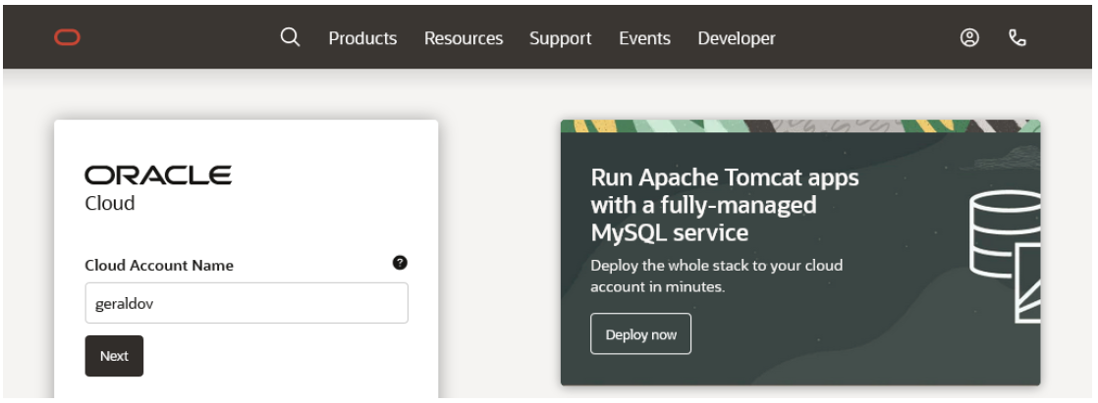
Autonomous Database
Paso 1
Paso 2
Paso 3
Paso 4
Diríjase a https://cloud.oracle.com
Ingrese el Nombre para la cuenta de la nube (Arrendamiento) y luego haga clic en “Next”.

Slide 21
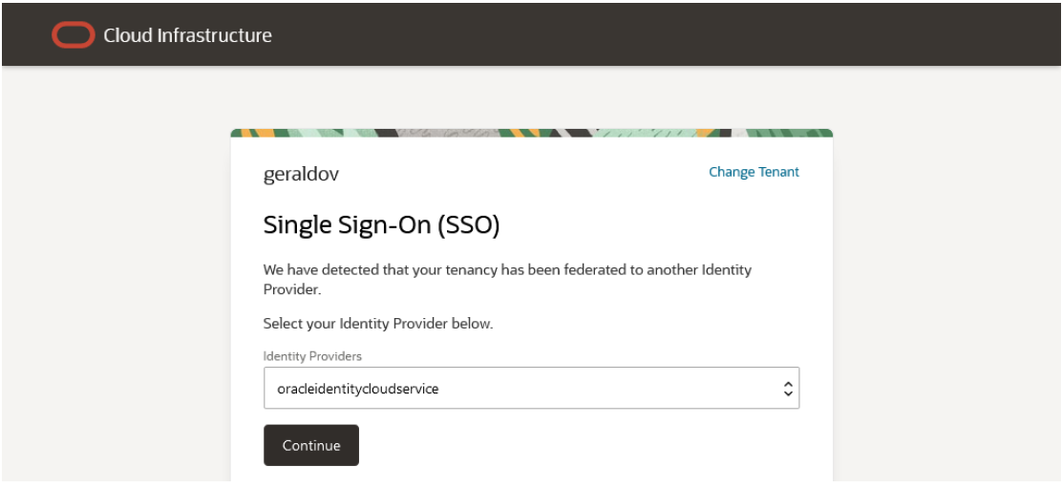
Autonomous Database
Paso 1
Paso 2
Paso 3
Paso 4
En la página “Single Sign-On (SSO)” seleccione de la lista desplegable el proveedor de identidad “oracleidentitycloudservice” y haga clic en “Continue”.

Slide 22
Autonomous Database
Paso 1
Paso 2
Paso 3
Paso 4
Finalmente, en la página de “Conexión a la cuenta de Oracle Cloud”, ingrese su nombre de usuario (dirección de correo electrónico institucional) y su contraseña.
Haga clic en “Conectar”.

Slide 23
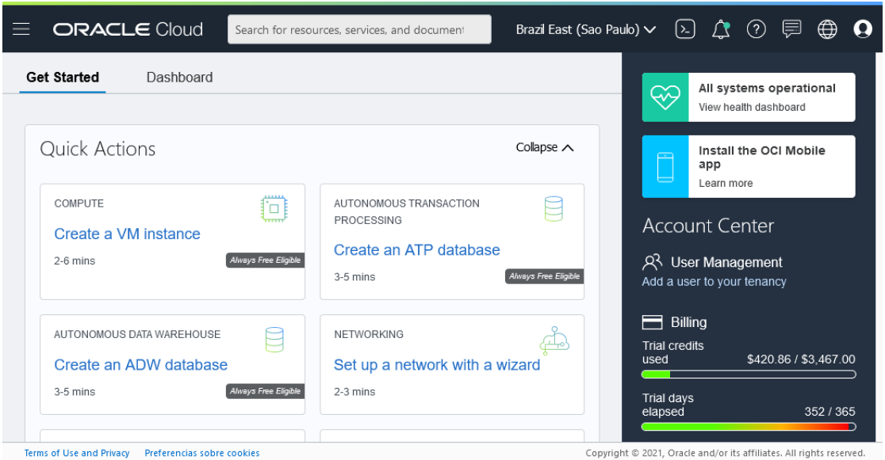
Autonomous Database
Paso 1
Paso 2
Paso 3
Paso 4
Finalmente, en la página de “Conexión a la cuenta de Oracle Cloud”, ingrese su nombre de usuario (dirección de correo electrónico institucional) y su contraseña.
Haga clic en “Conectar”.
Se desplegará la Consola de Oracle Cloud Infrastructure, que es una interfaz gráfica intuitiva que permite crear y gestionar instancias, redes en la nube y volúmenes de almacenamiento, así como usuarios y permisos.

Slide 24
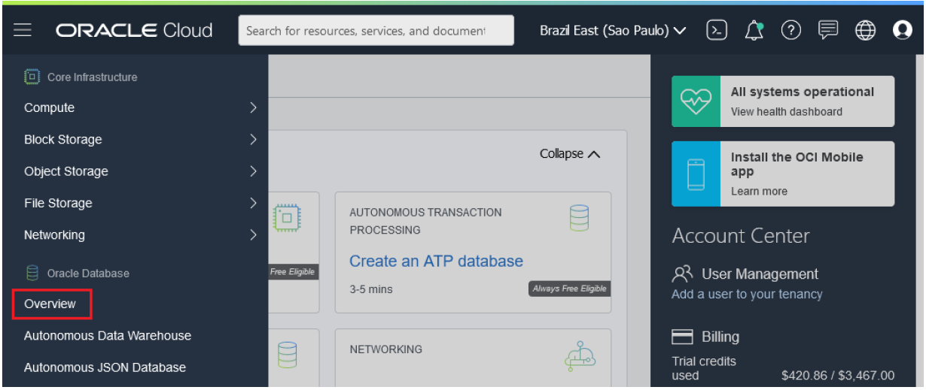
Aprovisionamiento de Autonomous Database
Para aprovisionar una Autonomous Database acceda al menú principal y haga clic en “Overview” bajo la sección Oracle Databases.

Slide 25
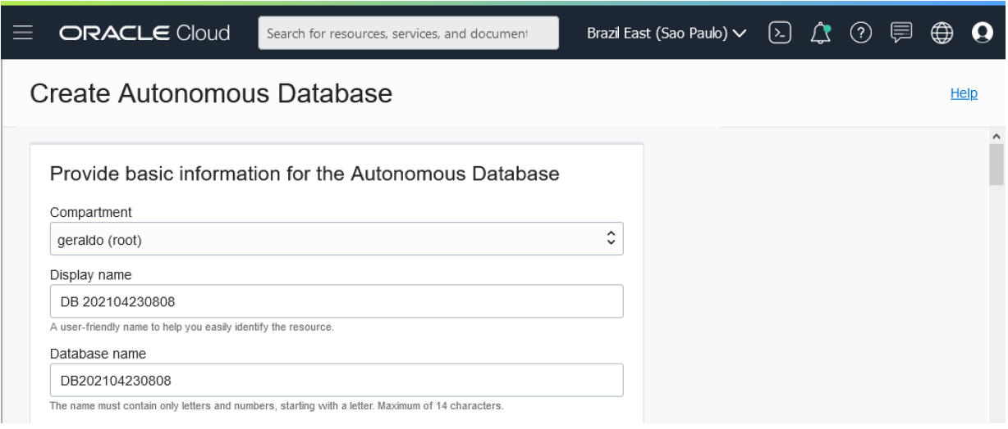
Aprovisionamiento de Autonomous Database
Se cargará la página principal de Oracle Databases. Desde allí podrá gestionar y monitorear sus bases de datos autónomas.
Haga clic en “Create an Autonomous Database”.
En el formulario “Create Autonomous Database”, mantenga el compartimiento raíz (root) e ingrese el nombre que desea que tenga la base de datos.

Slide 26
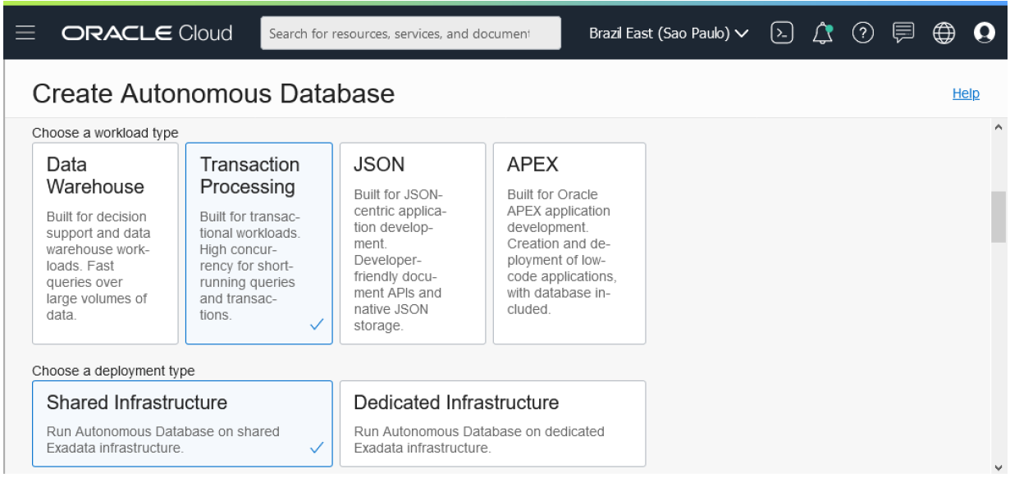
Aprovisionamiento de Autonomous Database
Seleccione “Transaction Processing” como tipo de carga de trabajo y “Shared Infrastructure” como tipo de despliegue.

Slide 27
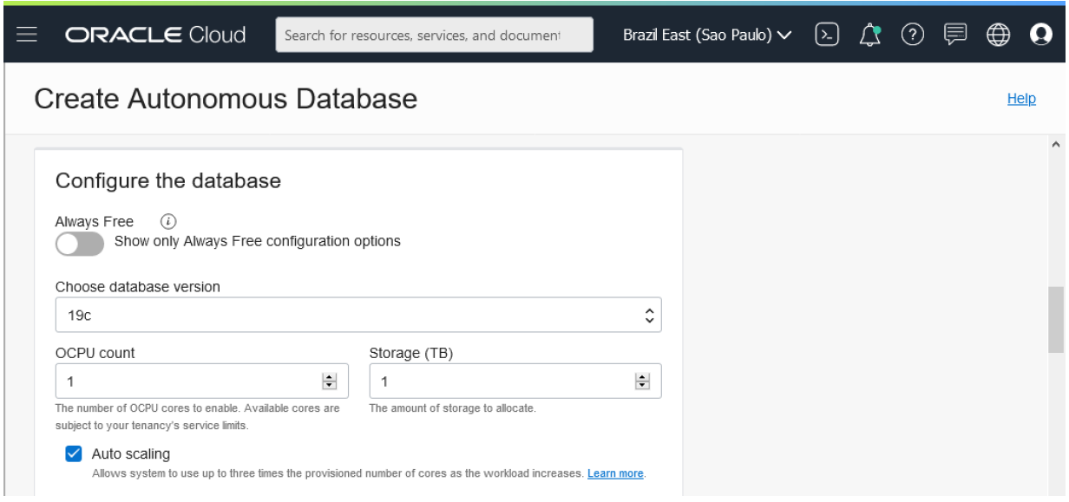
Aprovisionamiento de Autonomous Database
Configure la versión de Oracle, la cantidad de núcleos OCPU, la cantidad de almacenamiento y la versión de Oracle que tendrá la base de datos.
Tenga presente que si habilita sólo “Always Free” no consumirá sus créditos, pero no podrá personalizar su instancia y ésta se detendrá después de 7 días de inactividad.

Slide 28
Aprovisionamiento de Autonomous Database
Luego cree una contraseña para el usuario administrador de la base de datos autónoma
Seleccione “Allow secure access from specified IPs and VCN” como tipo de acceso a red.
Seleccione “License Included” como tipo de licencia.
Finalmente, haga clic en “Create Autonomous Database” para aprovisionar su base de datos autónoma.

Slide 29
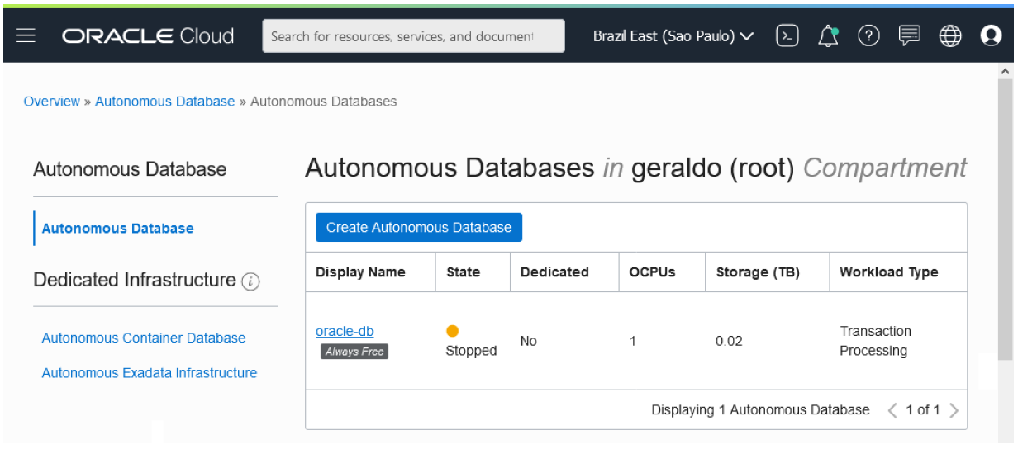
Acceso a la instancia mediante Oracle SQL Developer
En la página principal de Oracle Databases, haga clic en “Autonomous Database” en el menú lateral. Podrá ver las bases de datos autónomas que haya creado
Haga clic en el nombre se la base de datos que desea administrar. Se desplegarán los detalles de la base de datos.

Slide 30
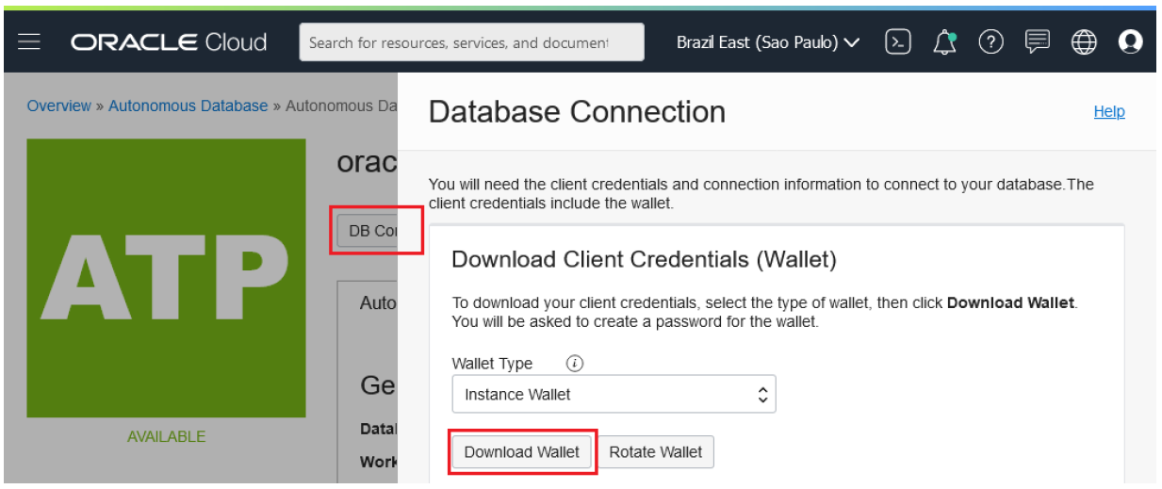
Acceso a la instancia mediante Oracle SQL Developer
Haga clic en el botón “DB Connection”, el cual desplegará la ventana “Database Connection”. Seleccione “Instance Wallet” de la lista desplegable “Wallet Type”.
Se le pedirá la contraseña del Wallet.

Slide 31
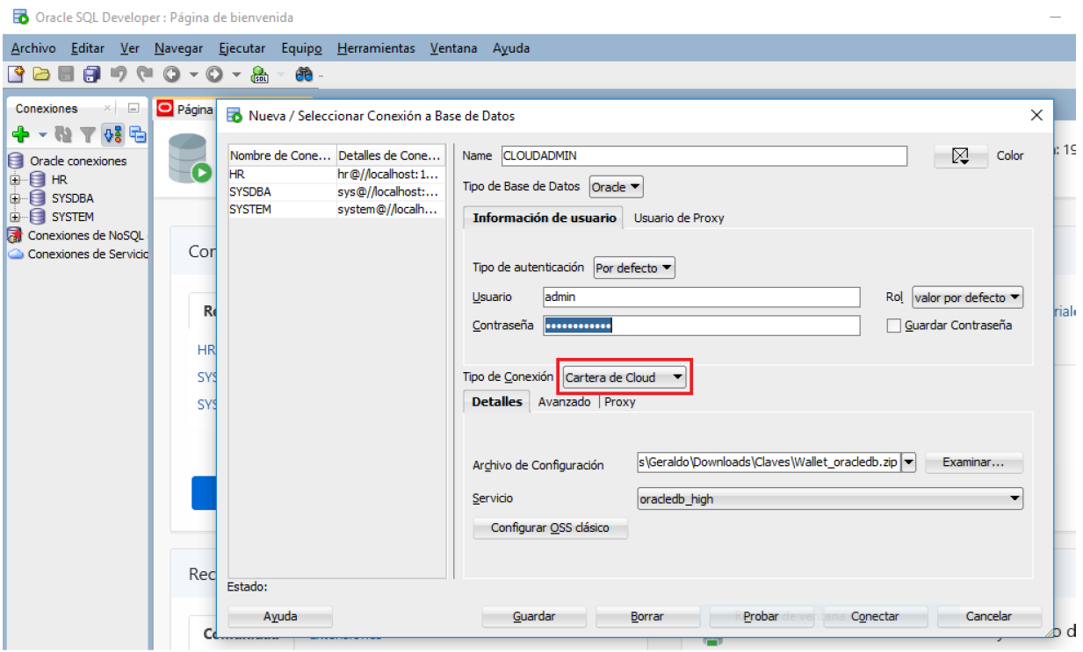
Acceso a la instancia mediante Oracle SQL Developer
Una vez que tenga descargado el Wallet, puede usar Oracle SQL Developer para conectarse a la base de datos autónoma.
Cree una nueva conexión ingresando las credenciales del usuario ADMIN

Slide 32
Acceso a la instancia mediante Oracle SQL Developer
Seleccione “Cartera de Cloud” de la lista desplegable “Tipo de Conexión”y seleccione el Wallet recién creado. Una vez que ha configurado su conexión, podrá probarla, guardarla y usarla para acceder a la instancia.

Slide 33
Usuario HR mediante Oracle SQL Developer
Aunque puede emplear el usuario ADMIN para crear, gestionar y consultar objetos de base de datos, la práctica usual es crear y emplear un usuario con el nivel más bajo de privilegios posible.
En el ejemplo que se muestra a continuación, se crea un usuario llamado HR, con la contraseña “Pa$$w0rd” y se desbloquea su cuenta.
Luego se le otorgan los siguientes privilegios/roles:
• CREATE SESSION: permite que el usuario pueda conectarse e iniciar una sesión.
• RESOURCE: rol que permite crear variados objetos de base de datos.
• UNLIMITED TABLESPACE: permite tener una cuota ilimitada de almacenamiento.

Slide 34
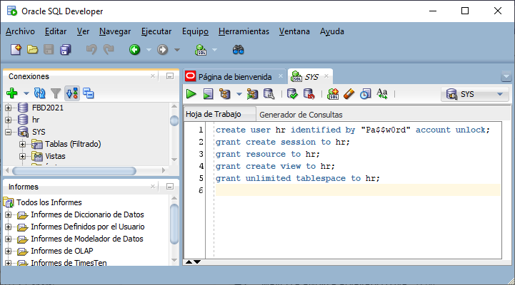
Usuario HR mediante Oracle SQL Developer
Para acceder con el usuario recién creado, es necesario crear una nueva conexión a base de datos en Oracle SQL Developer.

Slide 35
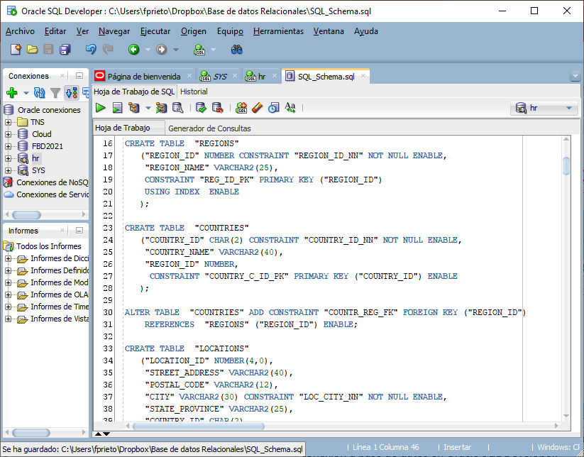
Creación y poblamiento de tablas para usuario HR

